Slide 1

Otávio Carneiro – otavio@carneiro.blog.br
Luiz Sousa – luizsousa87@gmail.com

Slide 2
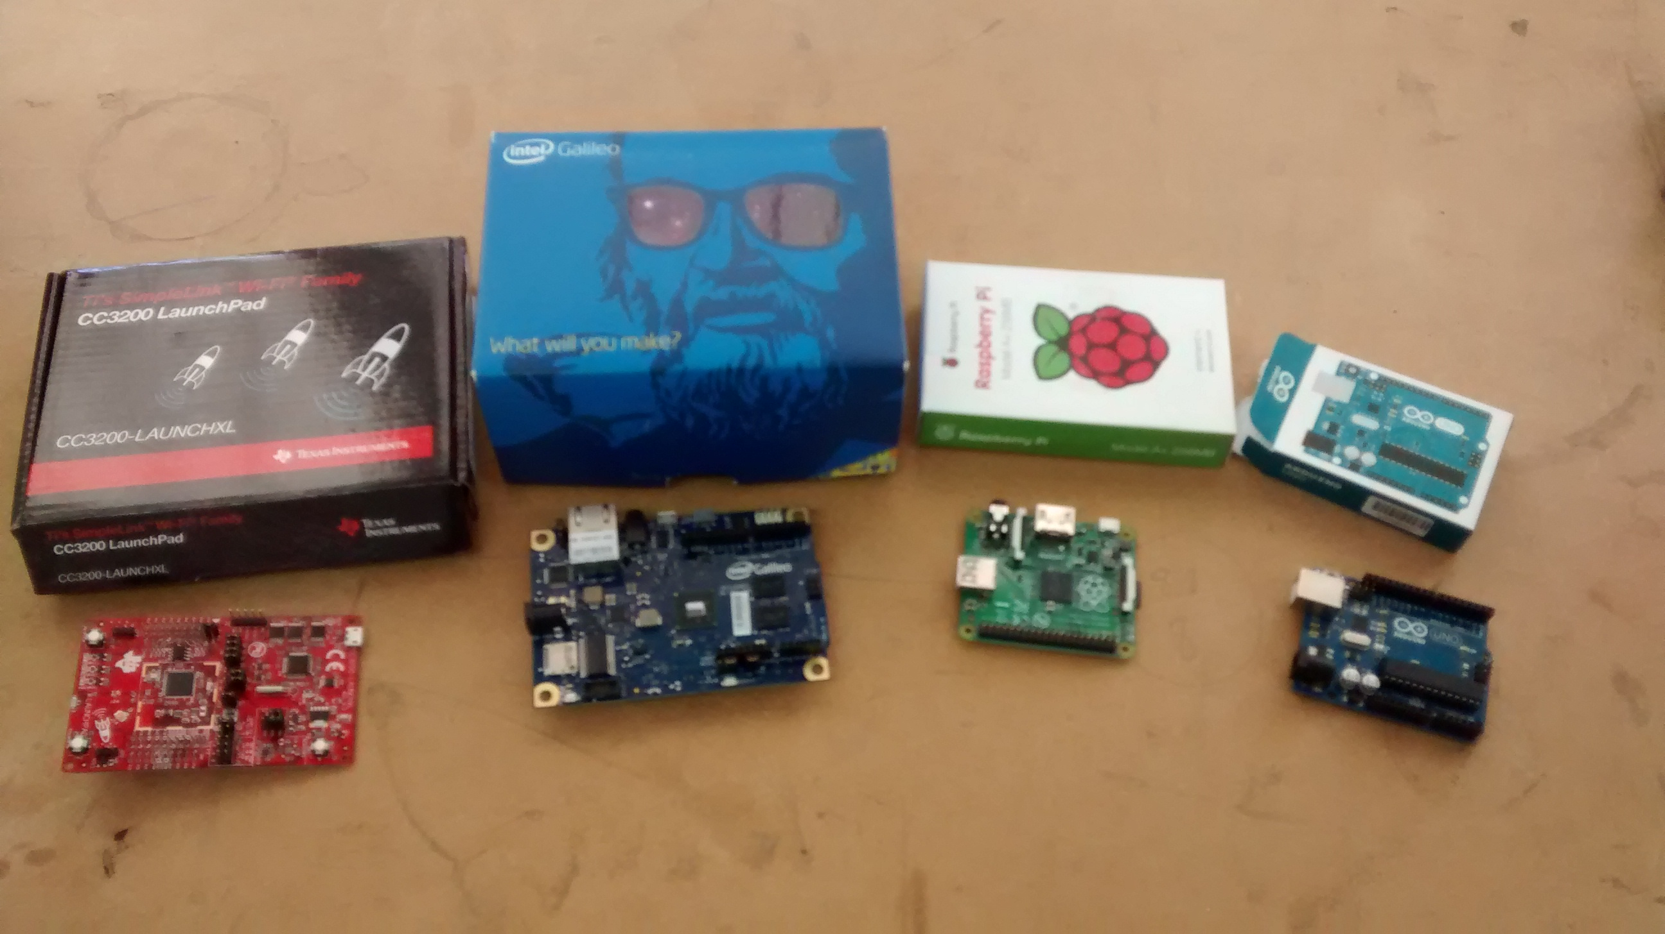

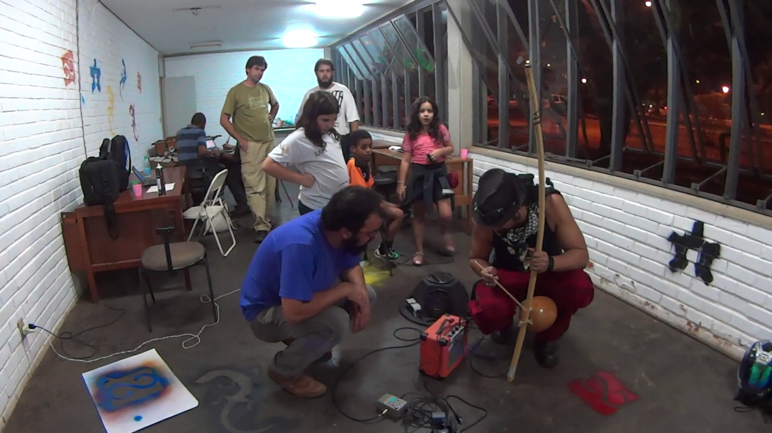


Slide 3
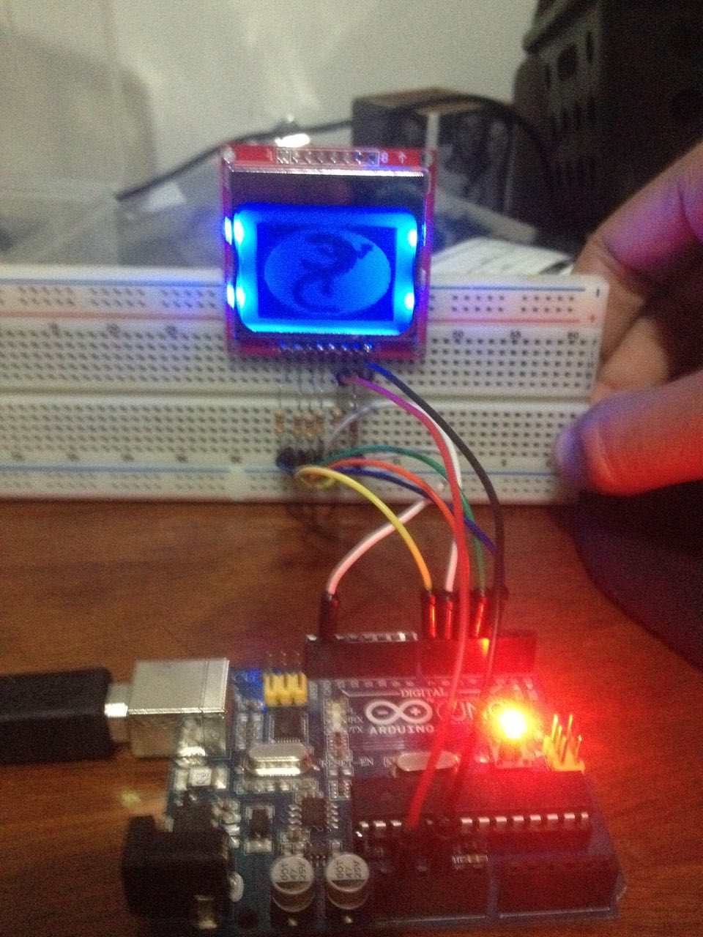


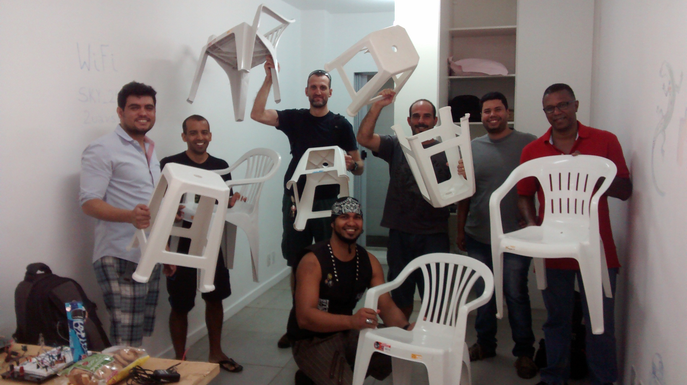
“Dados olhos suficientes, qualquer problema é frívolo”
Lei de Linus
“A infraestrutura precede os projetos” - hackerspace design pattern

Slide 4
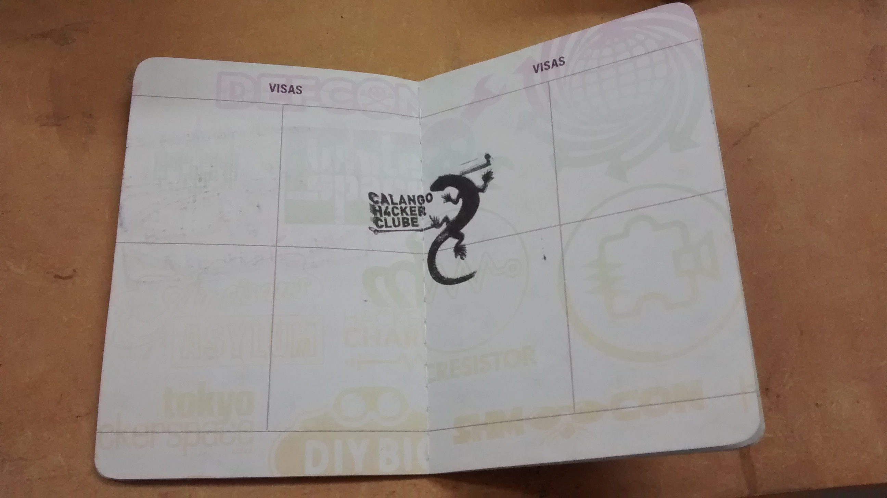






hackerspaces.org

Slide 5
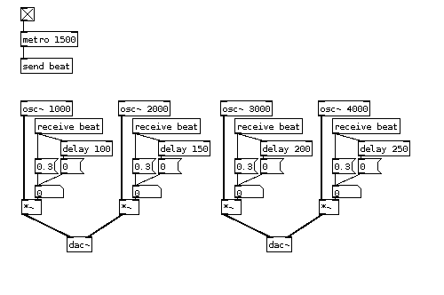
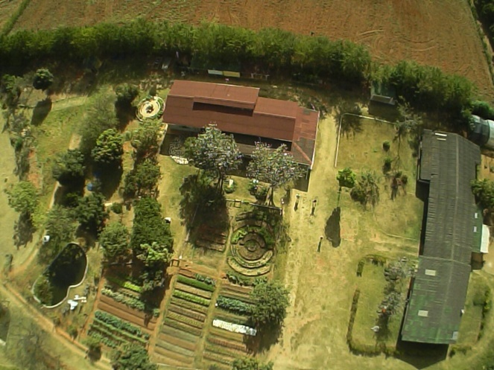
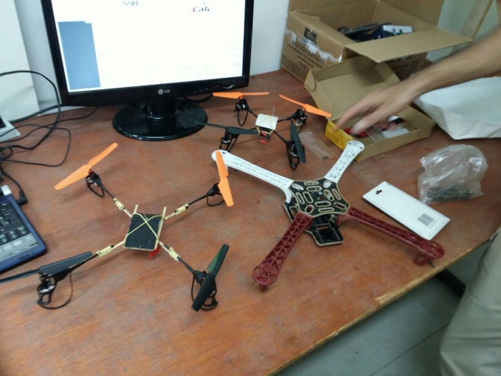

PROJETOS ACONTECENDO
VANT
Veículos aéreos não
tripulados
MUSIC HACKING
CINE CLUBE

Slide 6






Quem se beneficia?
… e muitos mais...

Slide 7
Obrigado!
calango.club

